Slide 1
3. Notranje nevarnosti

Slide 2
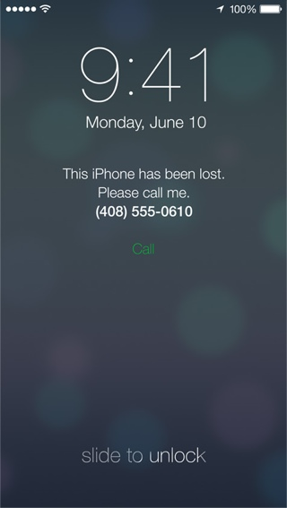
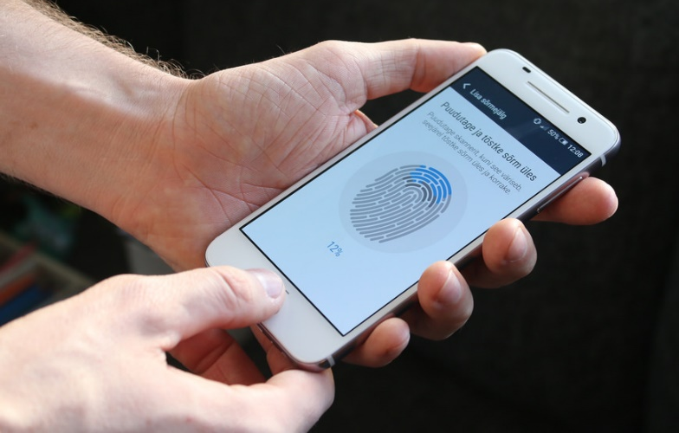
Opis problema
Zavedanje o nepooblaščenem dostopu do naših naprav in kakšne so lahko posledice
Tudi če nekomu zaupamo, moramo kontrolirati kaj počne z našimi napravami
Omejitev dostopa nepooblaščenim osebam

Slide 3
Opis problema
Odjavljanje iz naprav, ki niso naše
Izbris vseh svojih datotek iz naprav, ki niso naše
Poznavanje socialnega inženiringa – tudi če osebi zaupamo ji ne damo naših podatkov in naprav
Ne razkrivamo naših gesel
Ne sposojamo USB-ključev in ostalih pomnilniških naprav
FAZE SOCIALNEGA INŽENIRNIGA
ZBIRANJE INFORMACIJ
IZVRŠITEV ZASTAVLJENEGA CILJA
VPOSTAVITEV ODNOSA
IZKORIŠČANJE ODNOSA

Slide 4
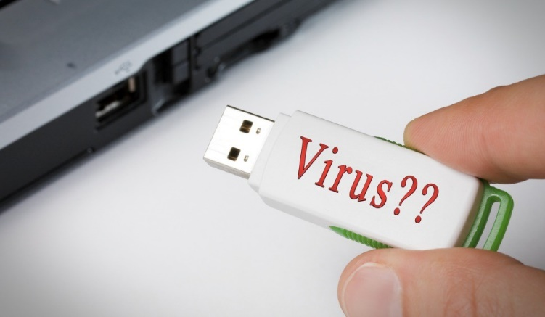
Prevencija
Zavedati se moramo, komu smo zaupali PIN številko ali gesla
Ne uporabljamo USB ključke, če ne vemo od koga so
Uporabljamo varno internetno povezavo
Uvideti moramo, da oseba uporablja socialni inženiring in nam hoče škodovati
Uporabljamo različna in dovolj močna gesla
Posodabljanje programske kode in operacijskih sistemov

Slide 5
Študentski inovativni projekti za družbeno korist 2016 – 2018
PSIVIM
Priporočilni sistem za informacijsko-varnostno izobraževanje mladostnikov
Študenti Mentorji
Nika Berčič dr. Igor Bernik
Domen Hribar dr. Blaž Markelj
Lara Klemenc dr. Simon Vrhovec
Enja Kokalj dr. Uroš Ocepek
Iza Kokoravec
Suzana Kužnik
Ida Majerle
Aleš Ravnikar
David Sluga
Sara Tomše

